Slide 1
Алгоритмы вычислительной
математики
Вводная лекция. Численный расчёт производных

Slide 2
Предмет изучения – численные методы, алгоритмы и инструменты их реализации для решения математических задач
Численные методы – множество методов решения типовых математических задач, в ходе которых все исходные, промежуточные и результирующие значения переменных представляются в числовой форме
Задачи для решения численными методами:
– расчёт производных;
– решение нелинейных алгебраических уравнений;
– решение систем линейных и нелинейных алгебраических уравнений;
– интерполирование и аппроксимация экспериментальных зависимостей;
– вычисление определённых интегралов;
– решение дифференциальных уравнений и их систем;
– оптимизация функций.

Slide 3
Структура оценки дисциплины
Семестр, всего 60+ баллов:
– контрольные работы: 5 работ по 5 баллов;
– лабораторные работы: 5 работ по 6 баллов (5 баллов – реализация и исследование методов + 1 балл – отчёт);
– домашние работы: 5 случайных работ по 1 баллу;
– бонусные баллы за использование новых инструментов реализации методов и активность на аудиторных занятиях.
Зачёт с оценкой (экзамен), всего 40 баллов:
10 заданий по 4 балла каждое:
– 4 задания на проверку теоретических знаний;
– 6 заданий на проверку практических умений, навыков и понимание предмета изучения.

Slide 4
Классификация методов:
графические, аналитические и численные
Графические методы – используются для нахождения начального приближения или интервала локализации численного решения
Аналитические методы – используются для проверки работоспособности и тестирования точности реализованных численных методов на простых примерах, не вызывающих затруднений при выполнении вычислений
Численные методы позволяют уточнить решение до требуемой точности (не всегда), найти решение для задач со сложным условием, получить решение с использованием средств вычислительной техники

Slide 5
Классификация методов:
прямые и итерационные
Прямые методы позволяют получить решение по определённому алгоритму и расчётным соотношениям без накопления ошибки, связанной с самим методом
Итерационные методы предполагают последовательность действий в соответствии с выбранным алгоритмом, с выполнением которых промежуточное решение постепенно уточняется
Рекуррентные методы – это итерационные методы, требующие для расчёта текущего приближения подстановки в расчётное рекуррентное соотношение одного или нескольких предыдущих приближений

Slide 6
Основные определения
Приближение – это промежуточное значение решения математической задачи, изменяющееся в ходе повторяющейся вычислительной процедуры
Начальное приближение – это приближение в момент начала серии повторений вычислительной процедуры
Итерации – это многократно повторяющиеся операции или последовательности операций, позволяющие приблизить промежуточное решение задачи к истинному решению
Шаг расчёта – расстояние между двумя соседними значениями независимой переменной, изменяемой в ходе вычислительной процедуры для получения нового приближения или новой точки решения
Условие окончания – критерий, по которому в ходе работы алгоритма принимается решение об окончании итерационной вычислительной процедуры

Slide 7
Классификация методов:
интервальные и уточняющие
Интервальные методы позволяют получить решение с требуемой точностью на заданном интервале его локализации. Предельное количество шагов можно предварительно оценить.
Методы уточнения решения (уточняющие) Позволяют получить решение с требуемой точностью (не всегда) за счёт серии последовательных уточнений приближения. Количество шагов неизвестно, и его невозможно оценить.

Slide 8
Ошибки: абсолютная и относительная
Абсолютная ошибка (погрешность) – это отклонение полученного экспериментальным или вычислительным путем значения от его истинного выражения, взятое по абсолютной величине (модулю)
Относительная ошибка – это отношение абсолютной ошибки к исследуемому интервалу изменения переменной. Может выражаться в процентах
Упрощённо относительная ошибка может выражаться как отношение абсолютной ошибки к истинной величине. В качестве истинной величины можно принимать результат экспериментального наблюдения, расчёт более точным методом, справочное значение.
Природа ошибки может быть связана как с особенностями численного метода, так и с реализацией компьютерных вычислений

Slide 9
Ошибка и точность: связь и отличия
Точность вычисления (ε) – это максимально допустимое значение ошибки результата (X), полученного численным методом. Фактическая ошибка обычно меньше заданной величины точности:
Результат решения задачи может быть записан в виде:
или в виде:
Точность – задаётся изначально, до выполнения алгоритма. Высокий порядок точности – хорошо, низкий порядок точности - плохою
Ошибка – характеристика результата, полученного после выполнения алгоритма. Высокая ошибка – плохо, низкая ошибка – хорошо.

Slide 10
Численный расчёт производных
Производные первого порядка
Определение производной:
x – центр отрезка длины Δx
При бесконечно малых Δx и ε:
y
y = y(x)
y(x)
Δy
x
0
x
Δx
Производная первого порядка – это скорость изменения функции
Производная первого порядка численно равна тангенсу угла наклона касательной к графику исходной функции

Slide 11
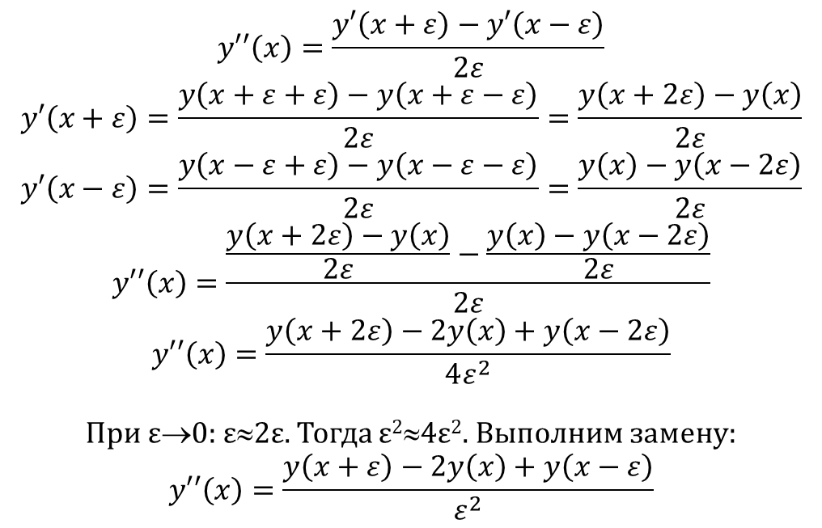
Численный расчёт производных
Производные старших порядков
Производная 2-го порядка:
$$y′′\left(x\right)=\frac{y′\left(x+ε\right)−y′\left(x−ε\right)}{2ε} \\ y′\left(x+ε\right)=\frac{y\left(x+ε+ε\right)−y\left(x+ε−ε\right)}{2ε}=\frac{y\left(x+2ε\right)−y\left(x\right)}{2ε} \\ y′\left(x−ε\right)=\frac{y\left(x−ε+ε\right)−y\left(x−ε−ε\right)}{2ε}=\frac{y\left(x\right)−y\left(x−2ε\right)}{2ε} \\ y′′\left(x\right)=\frac{\frac{y\left(x+2ε\right)−y\left(x\right)}{2ε}−\frac{y\left(x\right)−y\left(x−2ε\right)}{2ε}}{2ε} \\ y′′\left(x\right)=\frac{y\left(x+2ε\right)−2y\left(x\right)+y\left(x−2ε\right)}{4ε^{2}}$$
При $ε$→0: $ε$≈2$ε$. Тогда $ε$²≈$4ε$². Выполним замену:
$$y′′\left(x\right)=\frac{y\left(x+ε\right)−2y\left(x\right)+y\left(x−ε\right)}{ε^{2}}$$

Slide 12
Численный расчёт производных
Частные производные

Slide 13
Алгоритмы вычислительной
математики
Вводная лекция. Численный расчёт производных

